Slide 1
Lập trình ECMAScript
Biến và tham số

Slide 2
Mục tiêu
Biết cách hoạt động của biến let và const
Hiểu được phạm vi của biến trong Javascript
Nắm được cách nối chuỗi mới với template string
Biết cách sử dụng Destructuring
Sử dụng Spread và ...Rest

Slide 3
Nội dung
Khai báo biến với Let và Const
Giới thiệu và làm việc với Template String
Tổng quan Destructuring
Tổng quan Spread và ...Rest

Slide 4
Phần 1: Khai báo biến với Let và Const

Slide 5
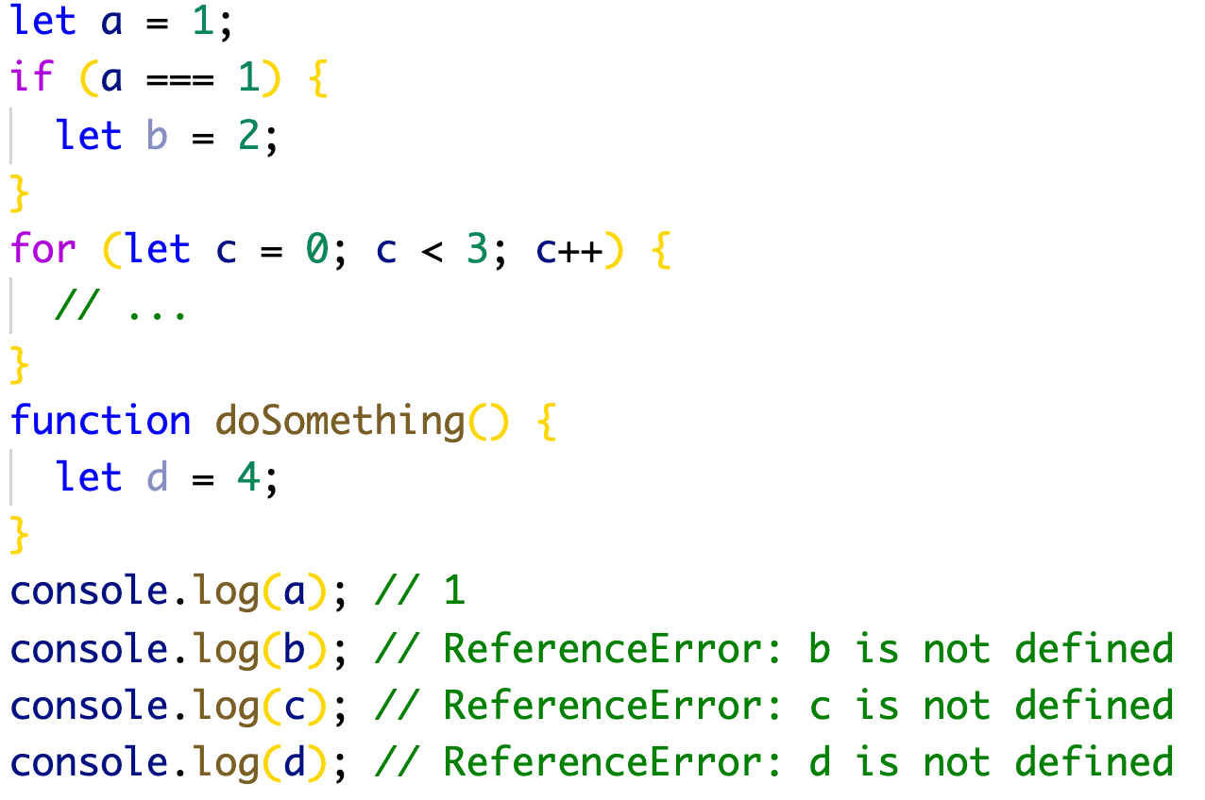
Khai báo biến với let
let: là từ khóa định nghĩa 1 biến có phạm vi truy cập trong 1 block – khối code.
Cú pháp khai báo let cũng giống như cú pháp var, nhưng phạm vi của let chỉ trong dấu 1 cặp dấu {} bao quanh nó.
Sử dụng let với ví dụ trước:

Slide 6
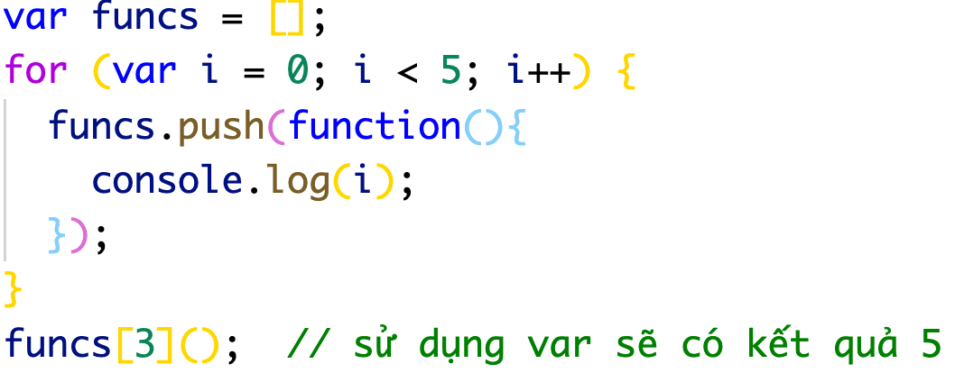
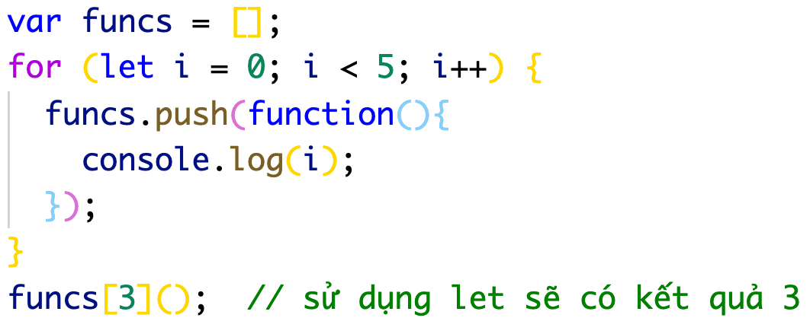
Khai báo let trong vòng lặp
Khi hết vòng lặp giá trị của i sẽ bằng 5. Trong phần thân hàm, các giá trị được gọi sẽ lấy giá trị sau cùng của i nên i = 5 trong các trường hợp.
Với let trên mỗi lần lặp, vòng lặp tạo ra một biến mới i, điều này là nhờ phạm vi của let có hiệu lực trong khối {}
Lưu ý: let cũng hoạt động theo cách tương tự với các vòng lặp for..in và for..of.

Slide 7
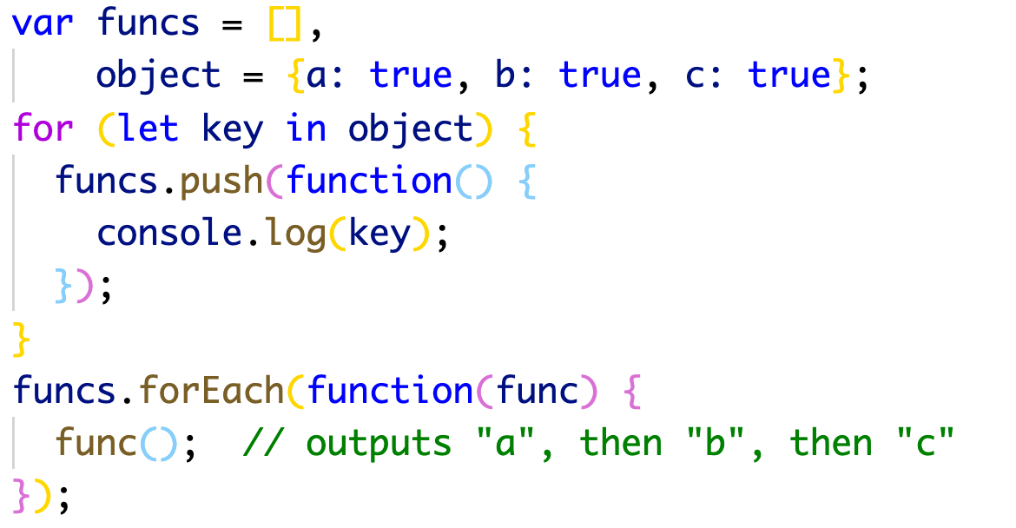
Khai báo let trong vòng lặp
Ví dụ với vòng lặp for…in
Mỗi lần chạy vòng lặp, biến key sẽ được khởi tạo mới do đó mỗi hàm sẽ có giá trị của biến key riêng. Kết quả là mỗi hàm xuất ra một giá trị khác nhau.
Nếu sử dụng var để khai báo cho key, tất cả các hàm sẽ hiển thị ra c.

Slide 8
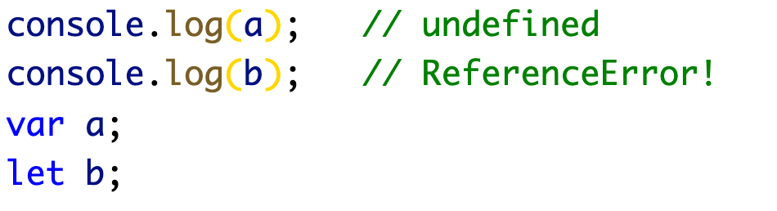
Lưu ý khi sử dụng let
Việc truy cập biến khai báo let sớm hơn so với khai báo của nó sẽ gây ra lỗi, trong khi với khai báo var, thứ tự không quan trọng.

Slide 9
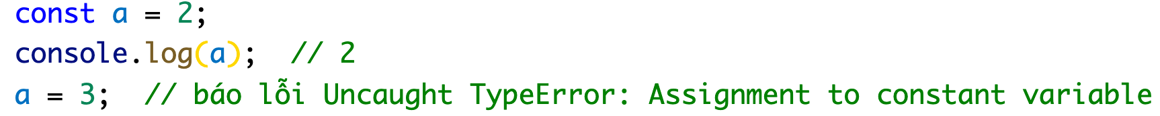
Khai báo biến với const
const: là từ khóa định nghĩa 1 biến sẽ là hằng số. Biến const lưu trữ giá trị không thể thay đổi được trong suốt vòng đời của biến.
const là một biến chỉ đọc sau khi trị ban đầu của nó được đặt
Giá trị của các biến được khai báo bằng const không thể thay đổi sau khi đã đặt. Vì lý do này, mọi biến const phải được khởi tạo và gán giá trị khi khai báo:

Slide 10
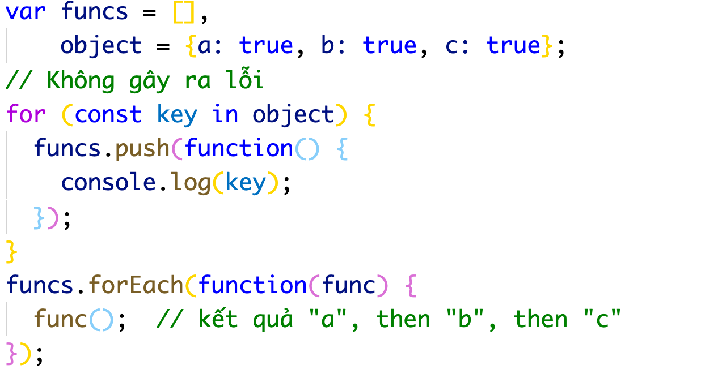
Khai báo const trong vòng lặp
Hằng số cũng có thể sử dụng trong vòng lặp
Lưu ý: Giá trị của key không thể thay đổi bên trong vòng lặp.

Slide 11
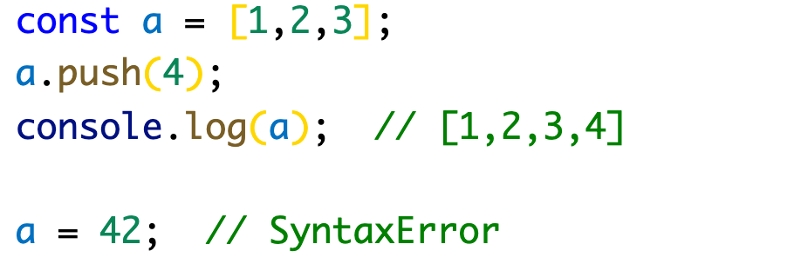
Lưu ý khi sử dụng const
Hằng số không phải bất biến trong mọi trường hợp. Nếu giá trị phức tạp, chẳng hạn như một đối tượng hoặc mảng, giá trị vẫn có thể được thay đổi. Ví dụ:

Slide 12
Phần 2: Giới thiệu Template String

Slide 13
Template string là gì?
Là một tính năng mới của ES6 giúp làm việc với chuỗi và các chuỗi dễ dàng hơn so với phiên bản ES5
Bao bọc văn bản bằng dấu `basktick` ( thay vì dấu ngoặc kép hoặc dấu nháy đơn )
Ngoài ra template string hỗ trợ những tính năng:
Có thể sử dụng cho nhiều dòng
Có thể sử dụng biểu thức ( expression ), biến(variable ) trong chuỗi
Sử dung các ký tự đặc biệt an toàn hơn

Slide 14
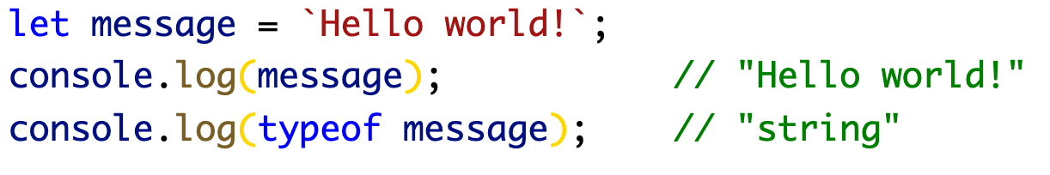
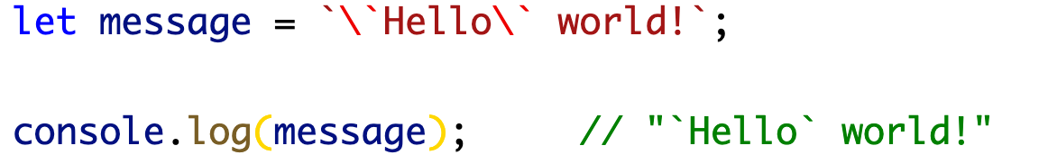
Cú pháp
Cú pháp cơ bản
Nếu muốn sử dung ký tự đặc biệt chỉ cần thêm dấu \ phía trước

Slide 15
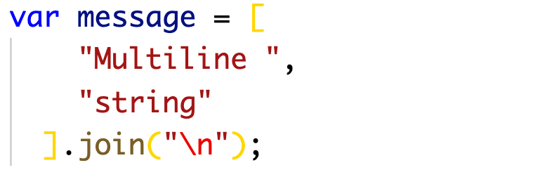
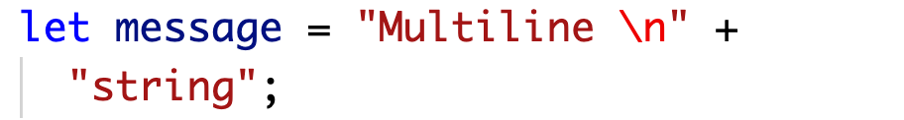
Multiple string
Trong ES5, khi sử dụng dấu ngoặc kép hoặc dấu nháy đơn, các chuỗi phải được chứa hoàn toàn trên một dòng.
Cách giải quyết cho thiếu sót này là sử dụng join và \n

Slide 16
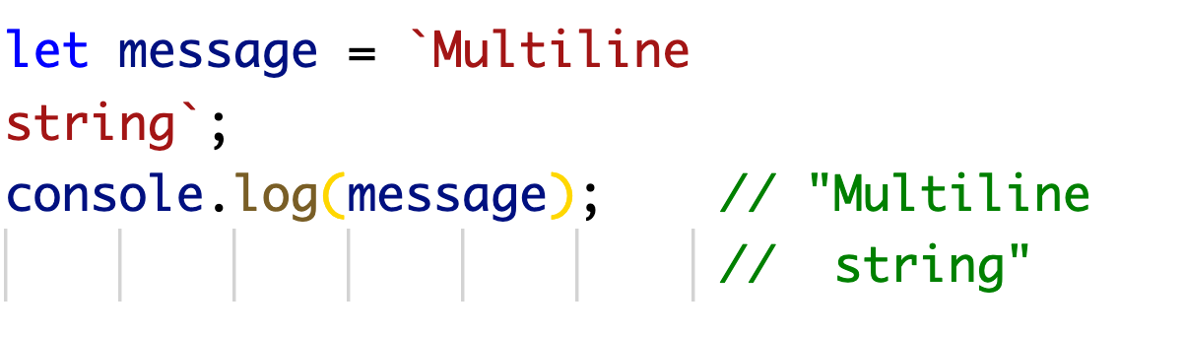
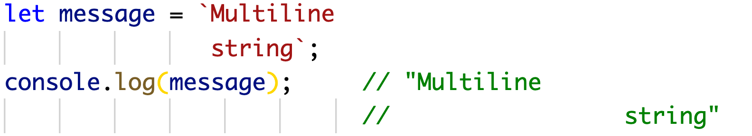
Multiple string
Trong ES6, các ký tự mẫu làm cho các chuỗi nhiều dòng trở nên dễ dàng vì không có cú pháp đặc biệt. Chỉ cần bao gồm xuống dòng nơi bạn muốn.
Tất cả các khoảng trắng bên trong dấu ` ` đều là được chấp nhận của chuỗi, vì vậy cần lưu ý khi canh lề.

Slide 17
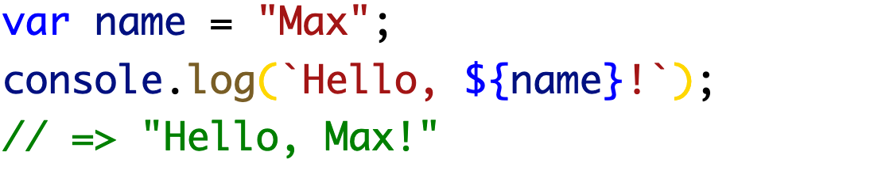
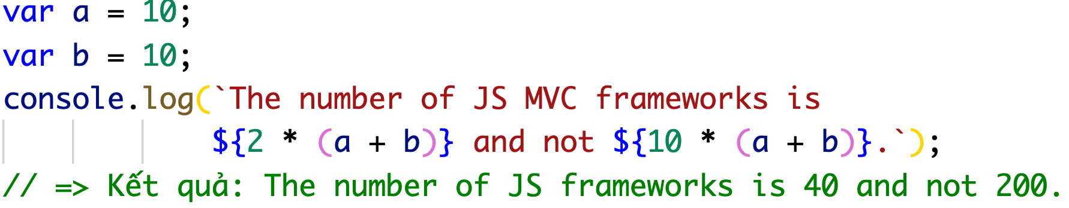
Biểu thức trong template string
Template string cho phép sử dụng biểu thức trong chuỗi, thông qua cú pháp ${…}
Ví dụ:
Lưu ý: Việc cố gắng sử dung một biến chưa khai báo trong template string sẽ gây ra lỗi

Slide 18
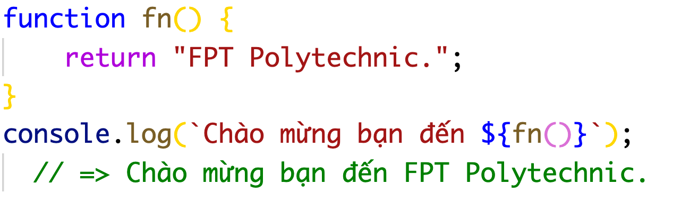
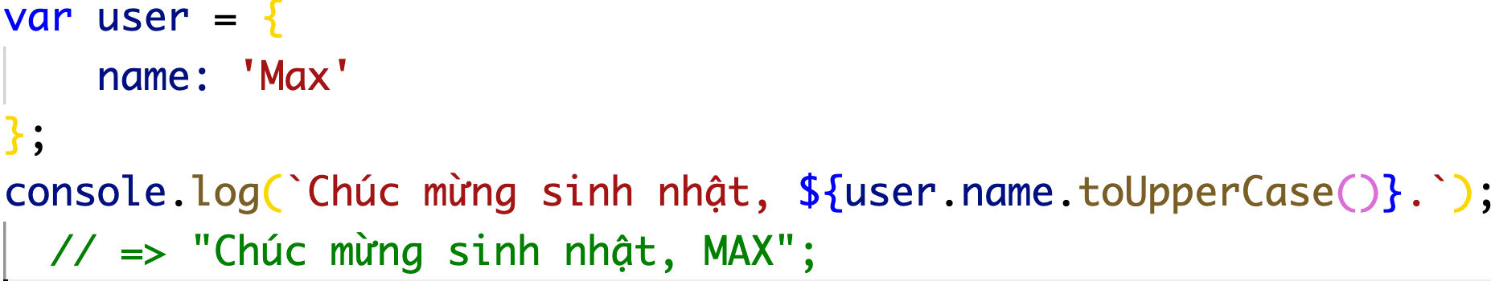
Biểu thức trong template string
${…} có thể làm việc tốt với bất kì biểu thức nào bao gồm: hàm, phương thức
Ví dụ:

Slide 19
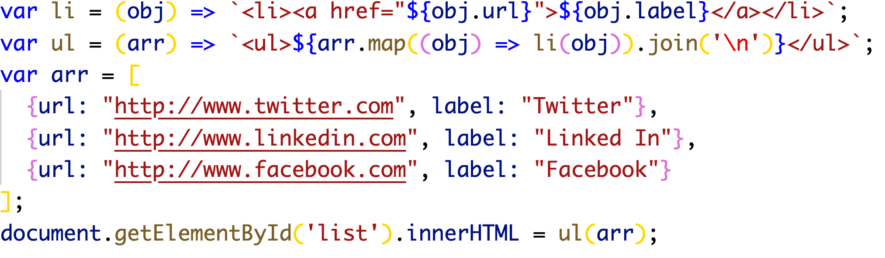
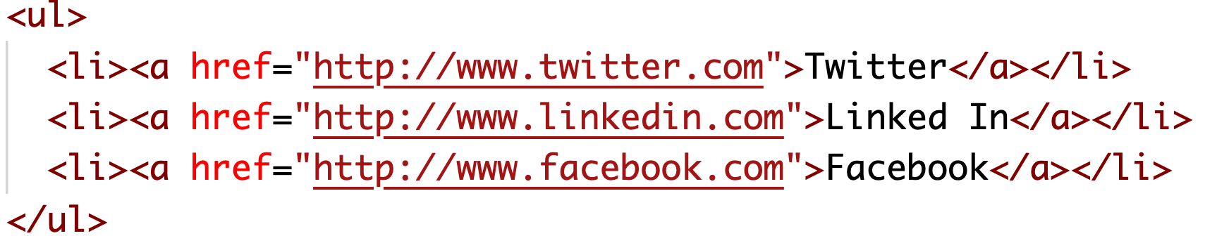
Demo
Ví dụ nâng cao về xây dựng cấu trúc HTML
Kết quả

Slide 20
Phần 3: Tổng quan Destructuring

Slide 21
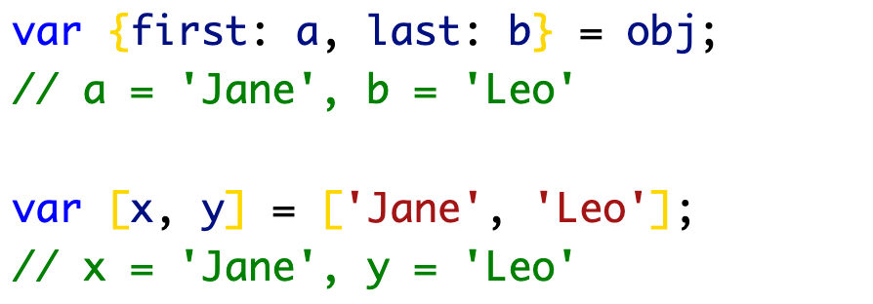
Destructuring là gì?
Destructuring là một cú pháp cho phép bạn gán các thuộc tính của một Object hoặc một Array.
Có hai loại Destructuring: Objects Destructuring và Arrays Destructuring.
Ví dụ Destructoring cho phép tạo nhiều biến dựa trên thuộc tính cùng lúc

Slide 22
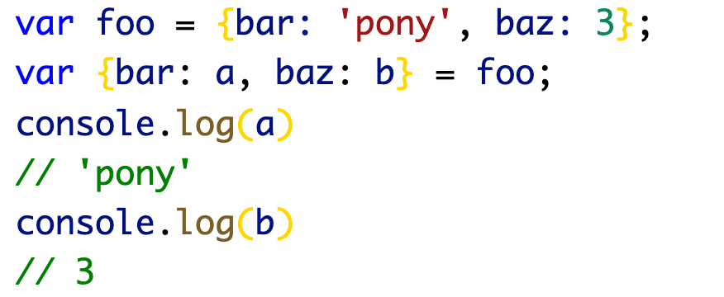
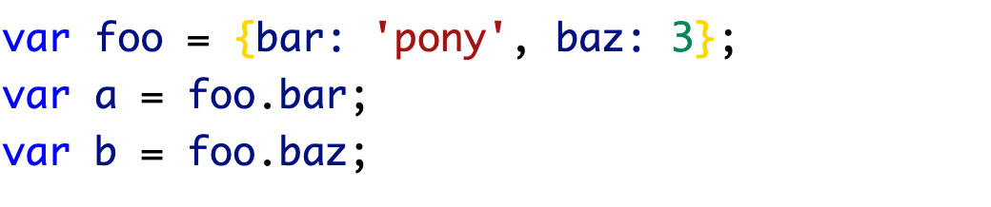
Ví dụ về destructoring
Thêm một ví dụ về Destructoring
Nếu sử dụng ES5 ( Phiên bản JS trước đây )

Slide 23
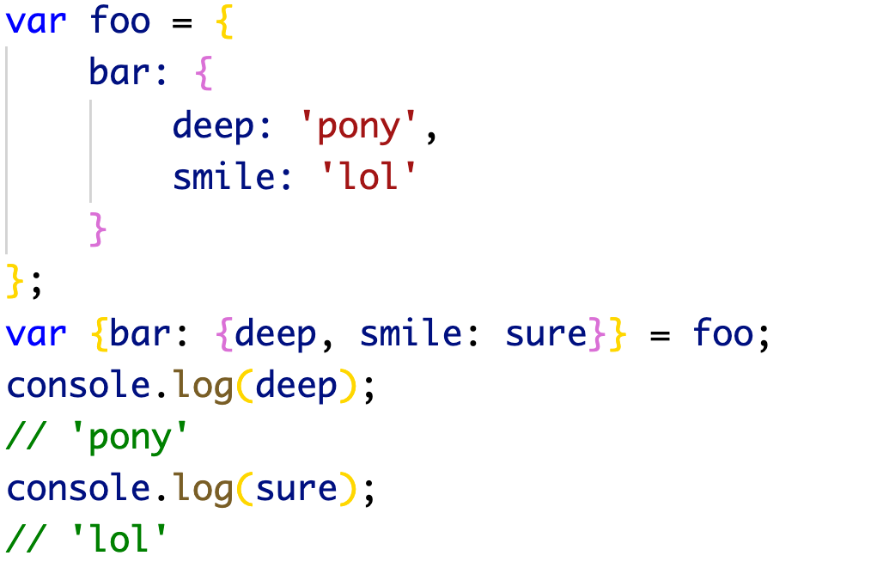
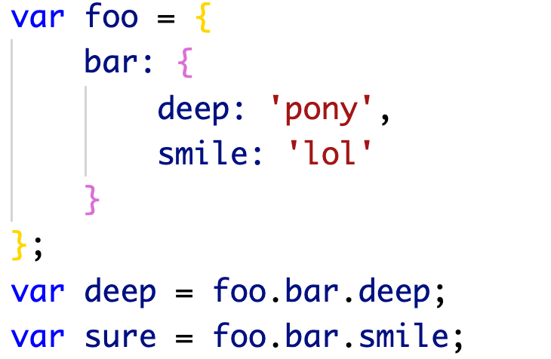
Object Destructoring
Destructoring cho phép truy cập thuộc tính xuống sâu nếu muốn.
ES6
ES5

Slide 24
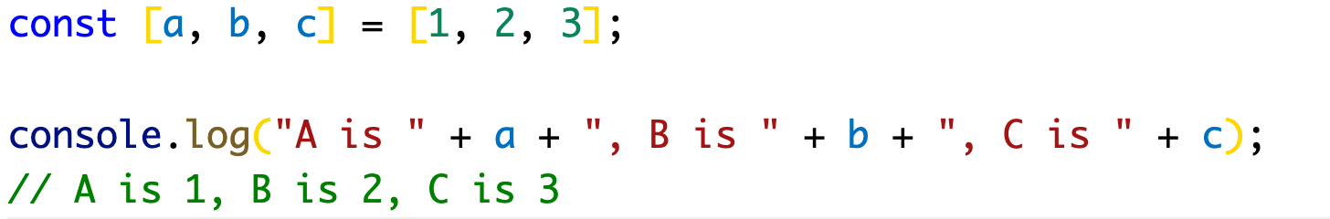
Array Destructoring
Ngoài ra Destructring cũng có thể áp dung cho mảng bằng cách sử dụng dấu ngoặc vuông cho phần khai báo biến:

Slide 25
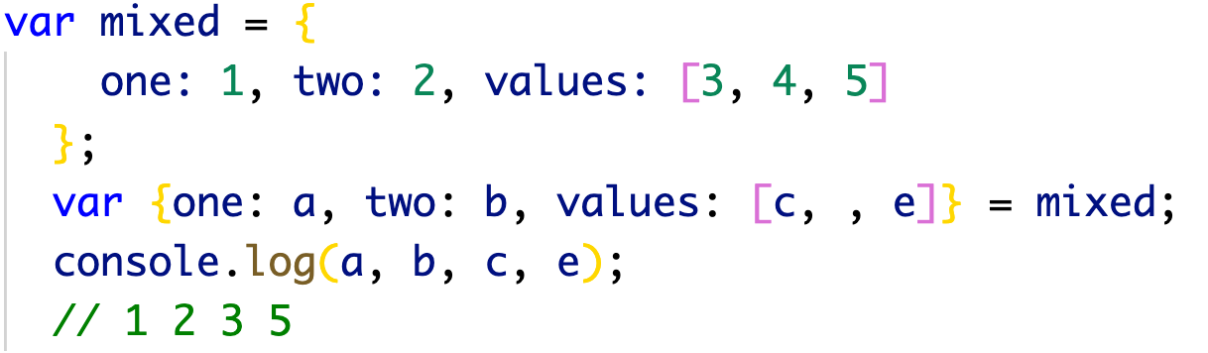
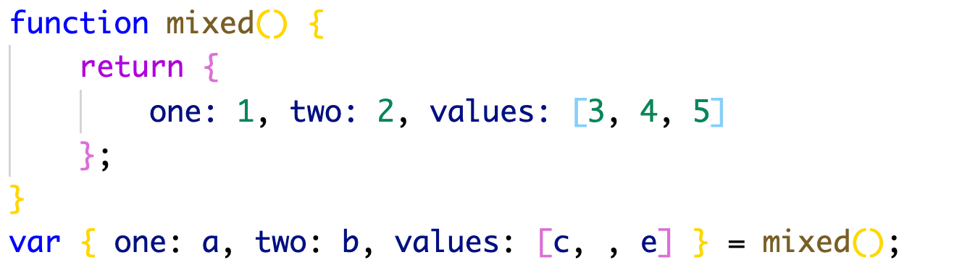
Kết hợp Object và Arrays
Chúng ta cũng có thể kết hợp các đối tượng và mảng với nhau và sử dụng các thuộc tính của chúng.
Tương tự với giá trị trả về của một hàm:

Slide 26
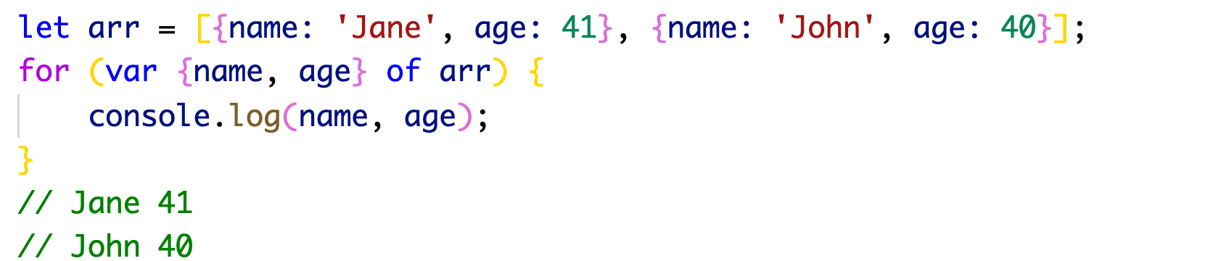
Kết hợp Object và Arrays
Bạn cũng có thể sử dung destructoring trong một vòng lặp ( es6 loop )
Ví dụ:

Slide 27
Phần 3: Tổng quan Spread và ...Rest

Slide 28
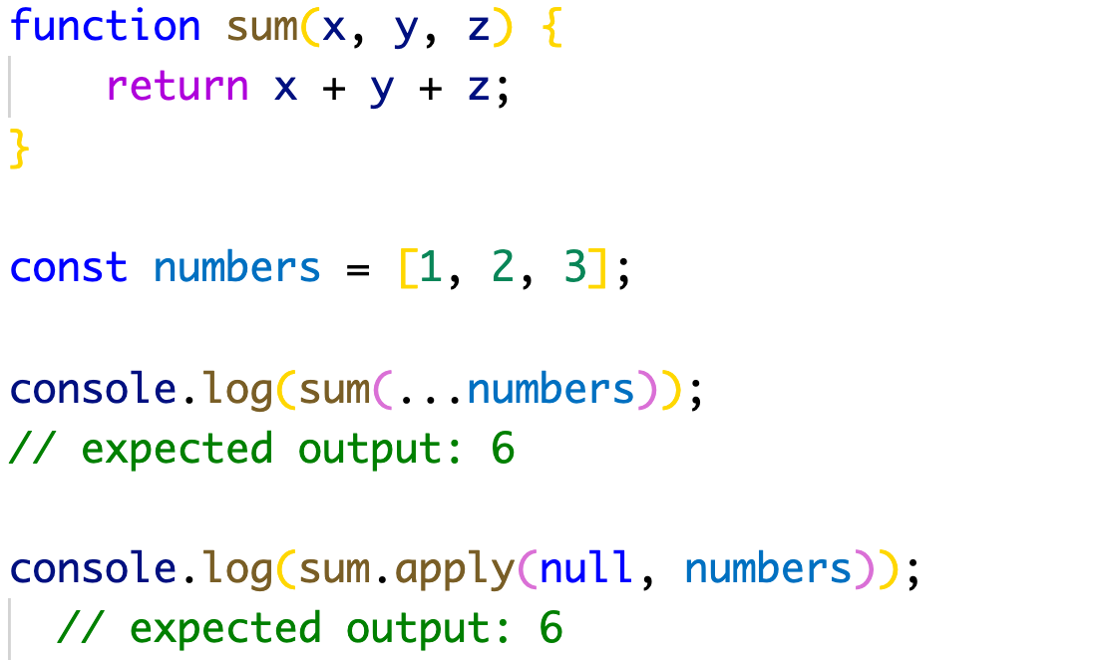
Spread Operator là gì?
ES6 giới thiệu một toán tử ... mới thường được gọi là toán tử spread hoặc rest, tùy thuộc vào vị trí hoặc cách nó được sử dụng.
Spread Operator cho phép chuyển đổi một chuỗi thành nhiều argument (trong trường hợp gọi với hàm) hoặc thành nhiều phần tử (cho array).

Slide 29
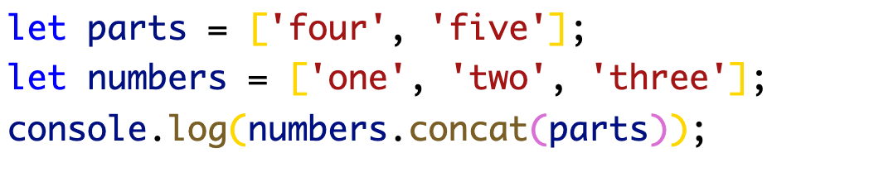
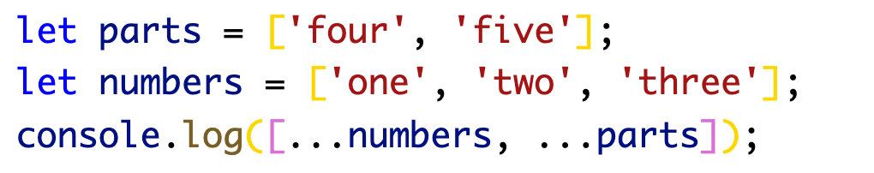
Áp dung cho mảng
Trước đây, khi muốn tạo một mảng mới, gộp mảng chúng ta thường sử dụng push(), splice(), contact() …. Nhưng với toán tử Spread Operator mọi việc được xử lý tiện lợi hơn rất nhiều.
Ví dụ:
ES5
ES6

Slide 30
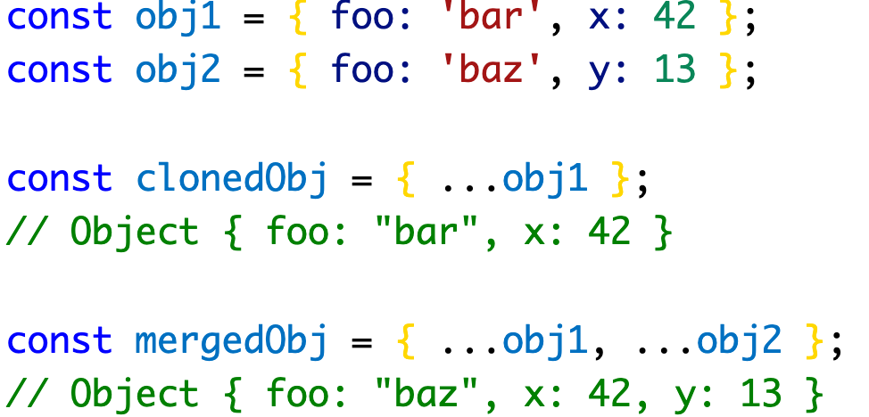
Áp dụng cho Object
Toán tử Spread Operator cũng có thể áp dụng cho Object
Nó sao chép các thuộc tính được khai báo từ một đối tượng được cung cấp vào một đối tượng mới.

Slide 31
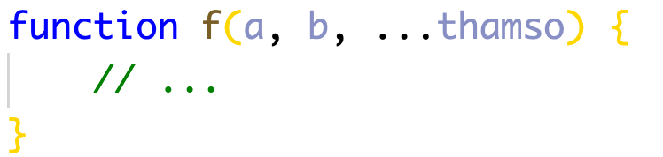
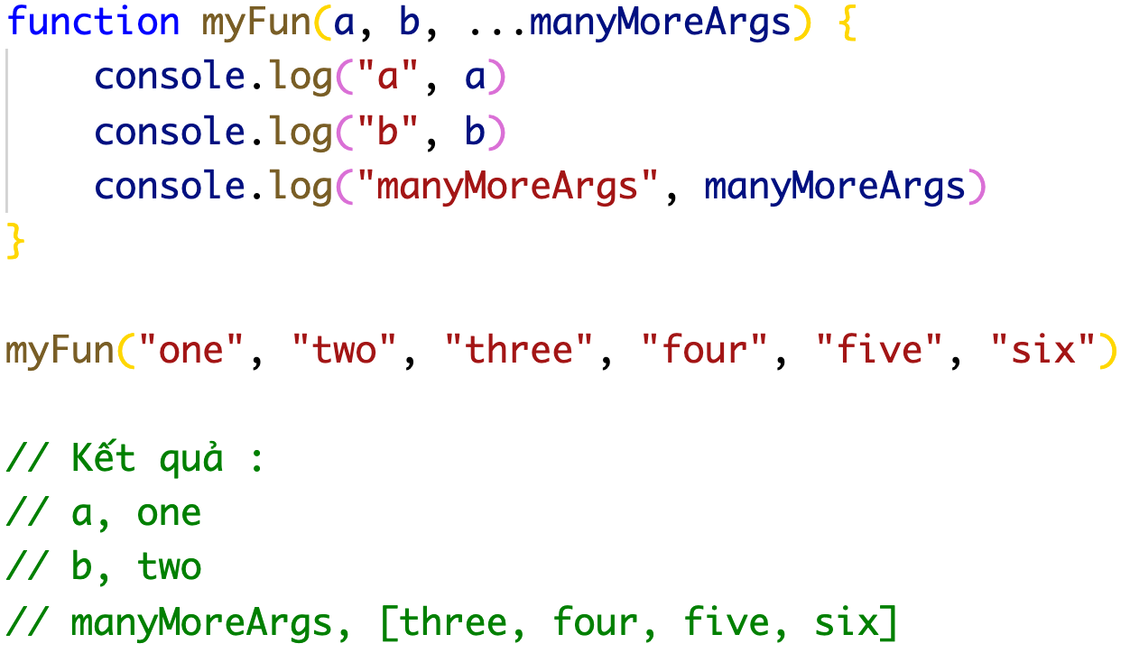
Rest Parameter là gì?
Rest parametter (tham số còn lại ) : là tính năng Javascript cho phép bạn có thể khai báo một hàm với số lượng tham số không xác định.
Cú pháp
Ví dụ

Slide 32
Tổng kết
Khai báo biến với Let và Const
Giới thiệu và làm việc với Template String
Tổng quan Destructuring
Tổng quan Spread và ...Rest

